Slide 1


Impariamo il coreano!
Lezione 12 di coreano con Nancy

Slide 2


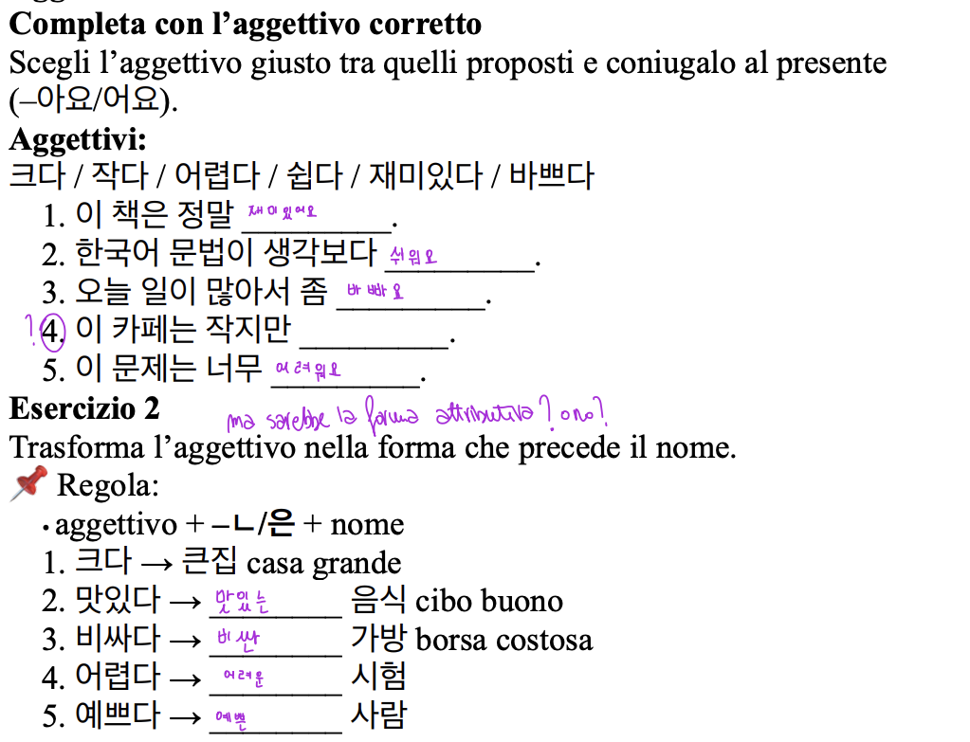

Come nasce il coreano?
목차

Slide 3
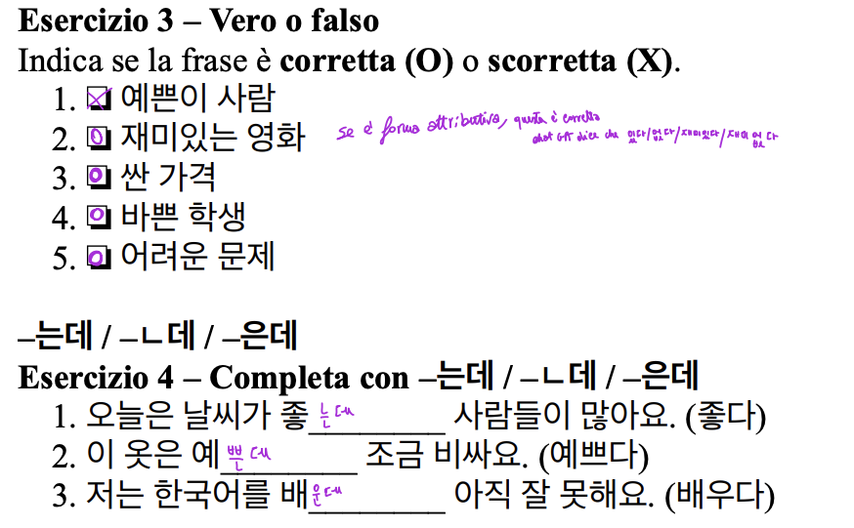







Come nasce il coreano?
목차

Slide 4
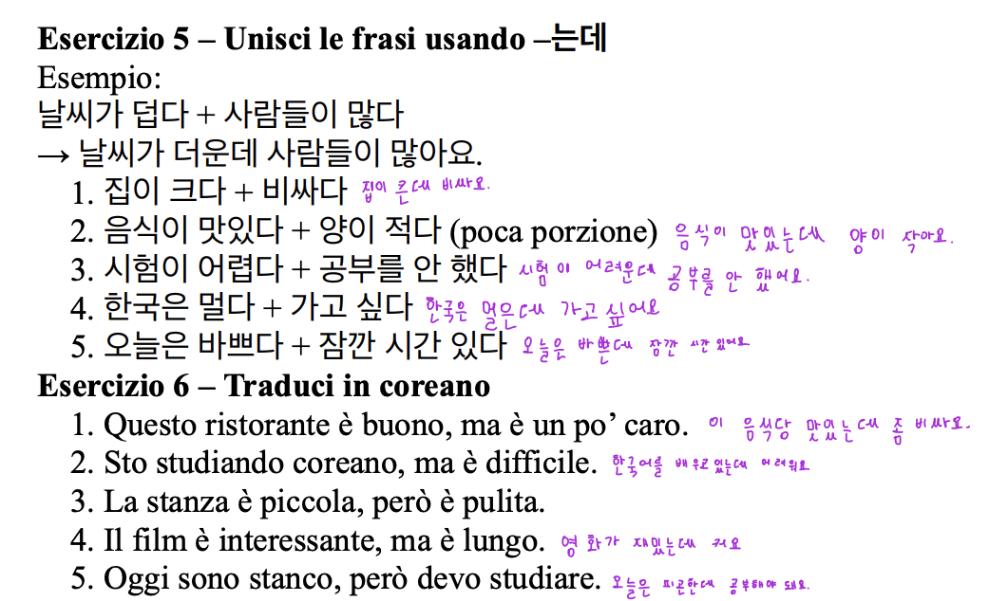






Come nasce il coreano?
목차

Slide 5
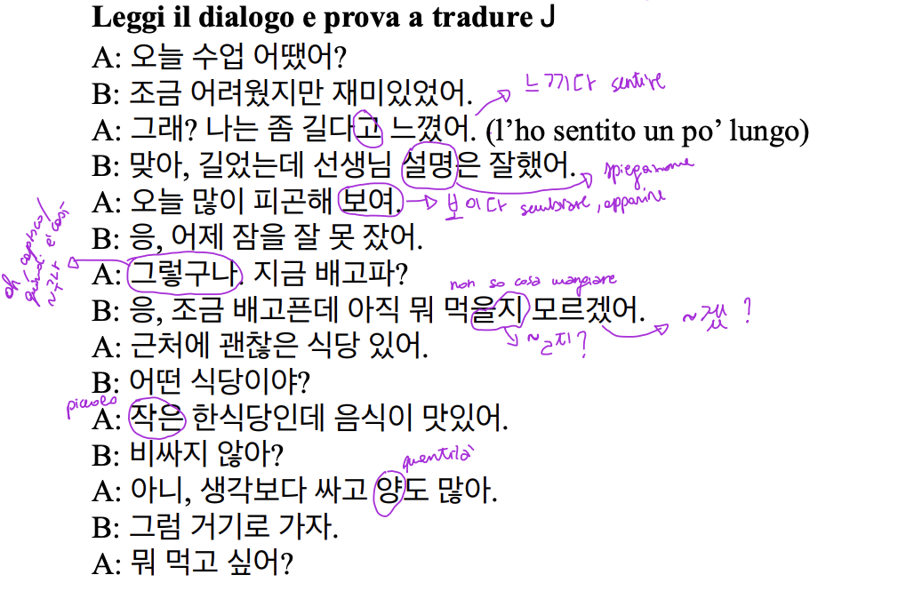






Come nasce il coreano?
목차

Slide 6
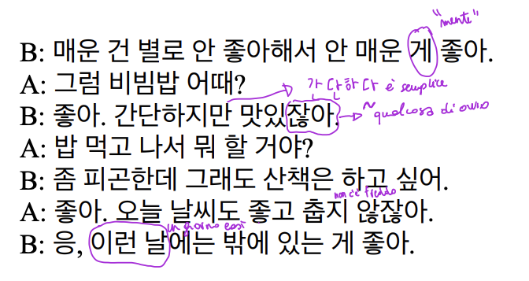



Come nasce il coreano?
목차

Slide 7
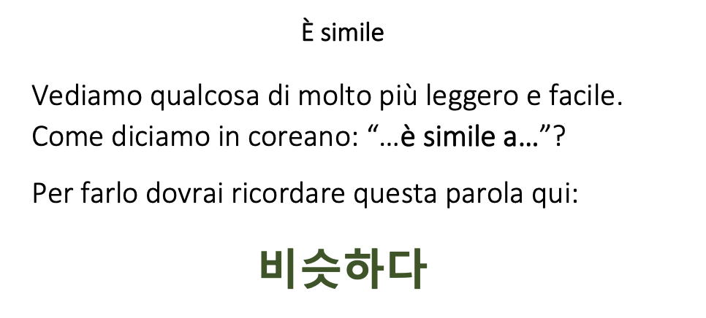


Come nasce il coreano?
목차

Slide 8
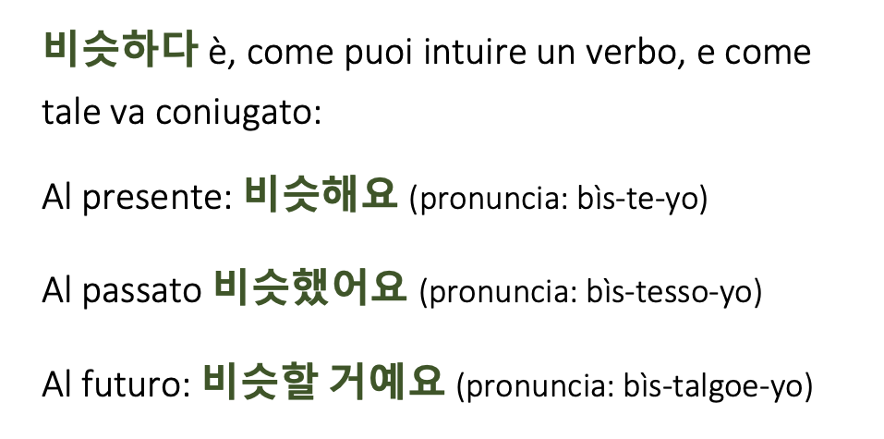
Come nasce il coreano?
목차

Slide 9
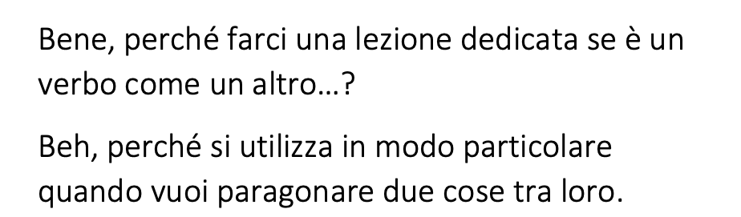
Come nasce il coreano?
목차

Slide 10
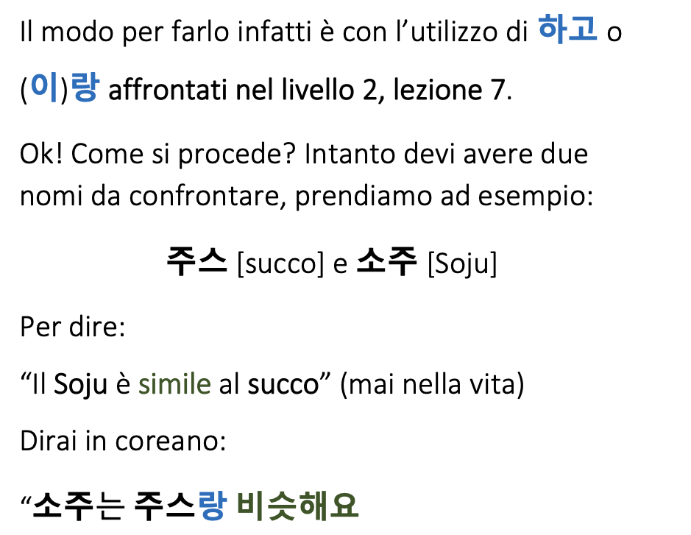




Come nasce il coreano?
목차

Slide 11
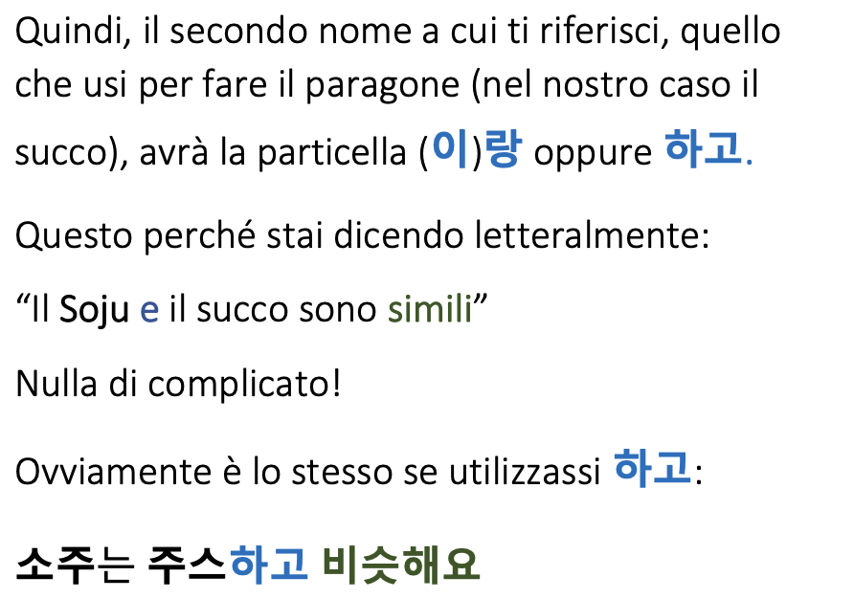
Come nasce il coreano?
목차

Slide 12
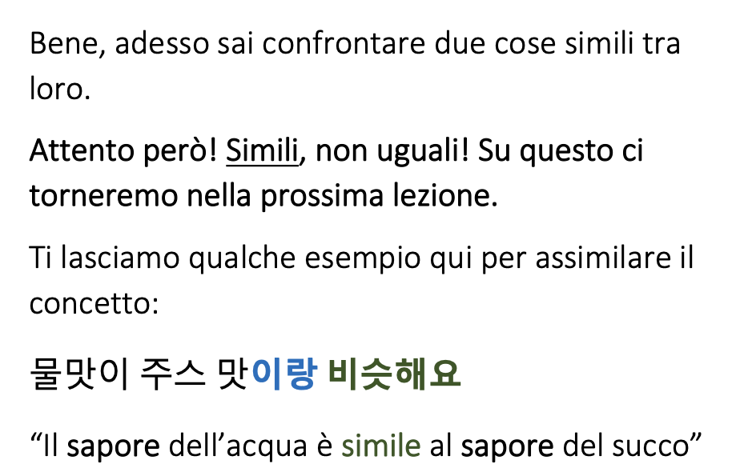


Come nasce il coreano?
목차

Slide 13
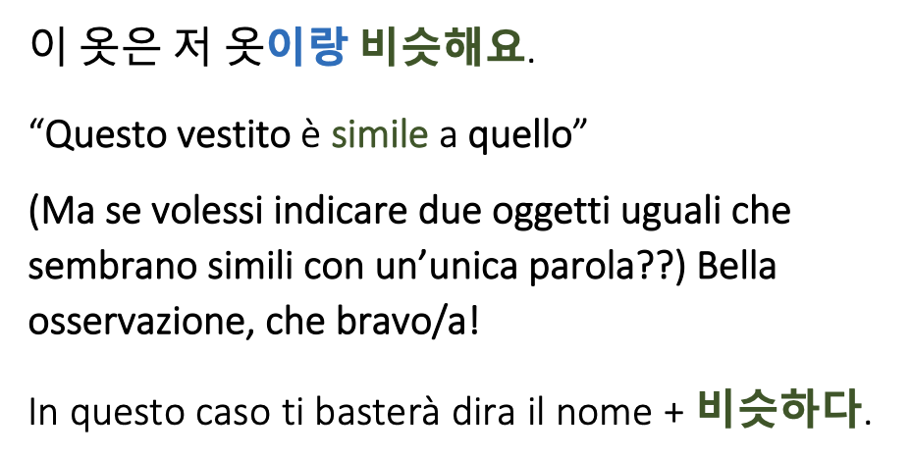

Come nasce il coreano?
목차

Slide 14
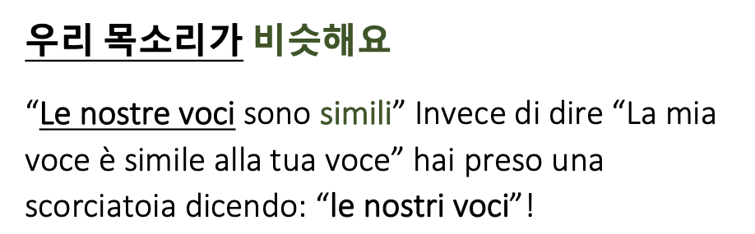




Come nasce il coreano?
목차

Slide 15
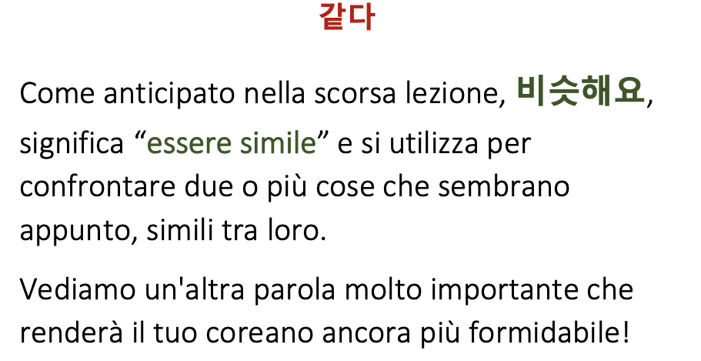





Come nasce il coreano?
목차

Slide 16
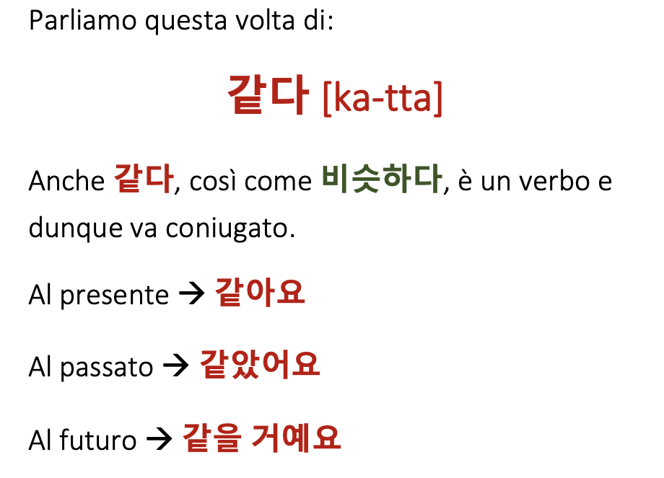

Come nasce il coreano?
목차

Slide 17
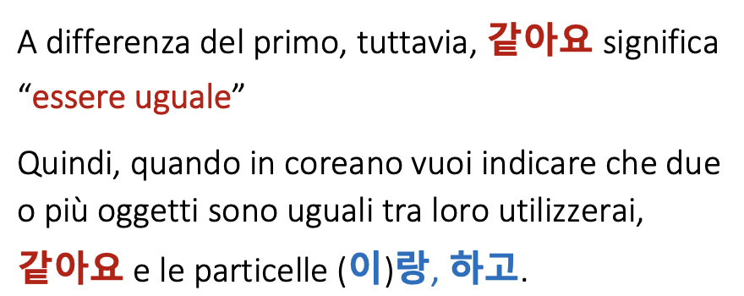




Come nasce il coreano?
목차

Slide 18
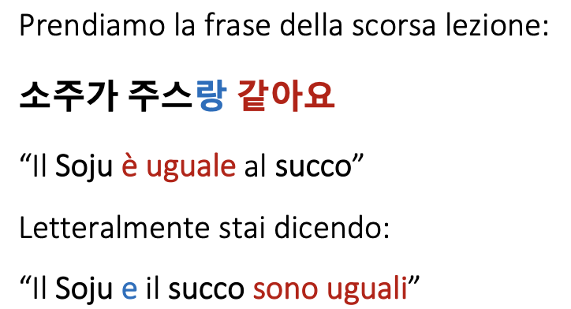

Come nasce il coreano?
목차

Slide 19
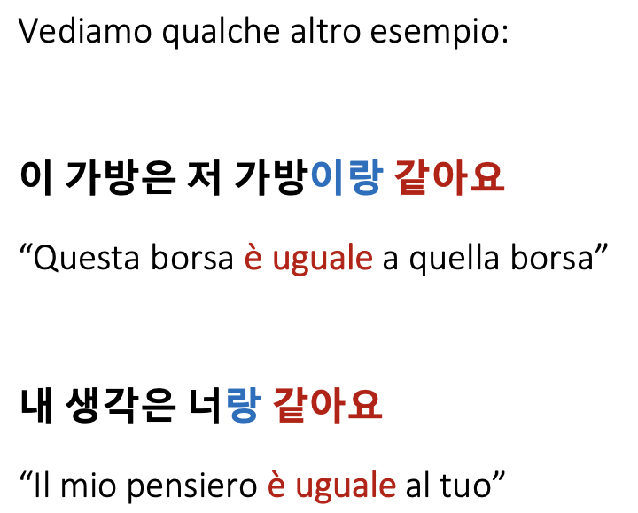


Come nasce il coreano?
목차

Slide 20
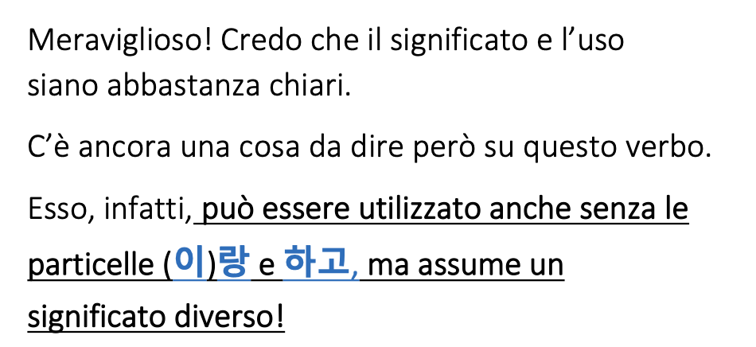


Come nasce il coreano?
목차

Slide 21
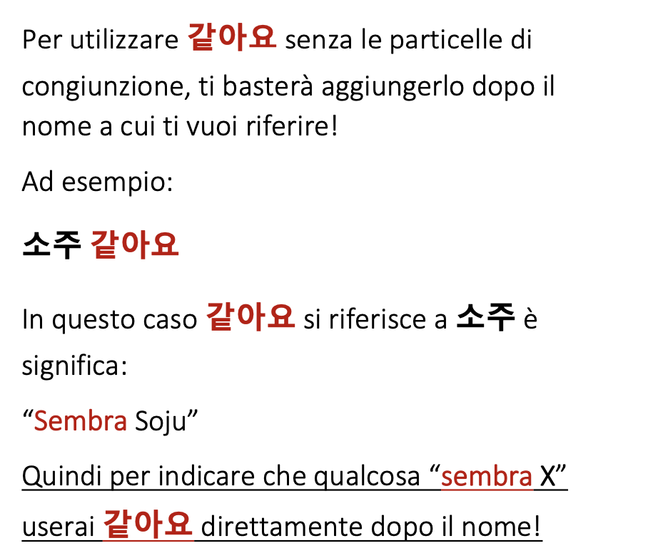





Come nasce il coreano?
목차

Slide 22
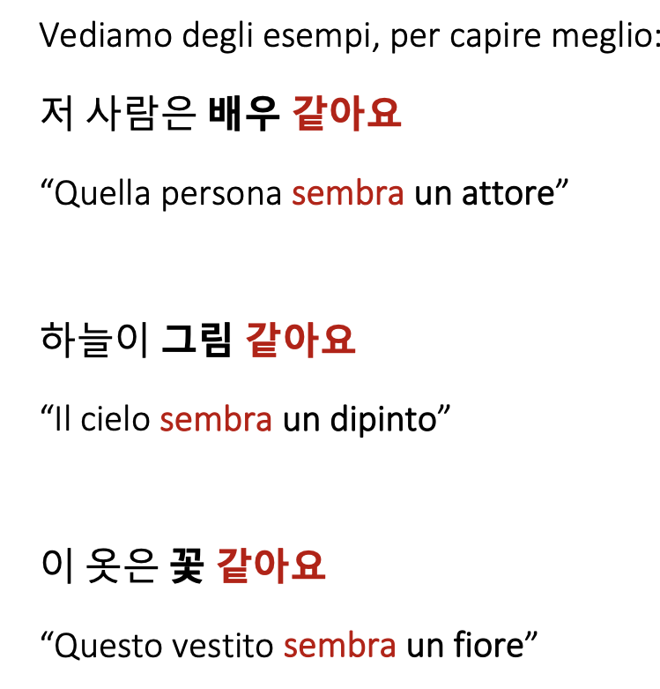
Come nasce il coreano?
목차

Slide 23
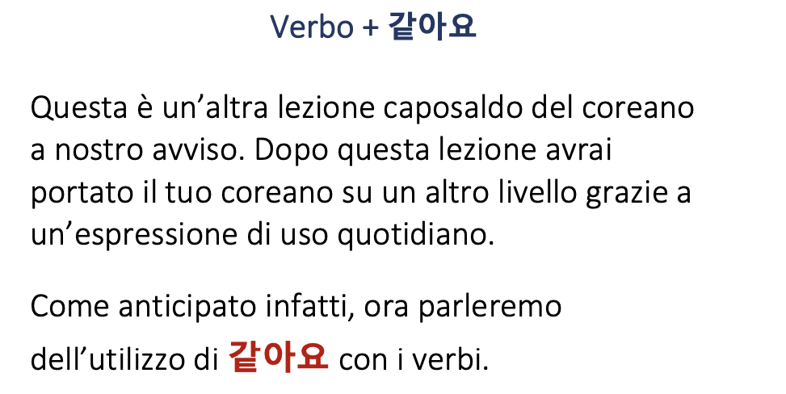

Come nasce il coreano?
목차

Slide 24
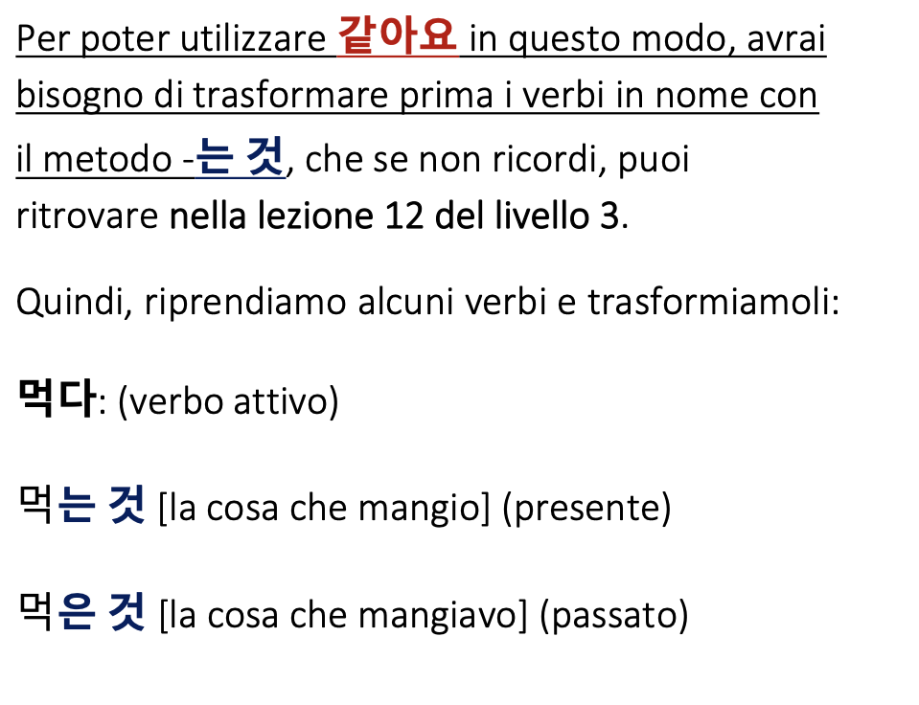
Come nasce il coreano?
목차

Slide 25
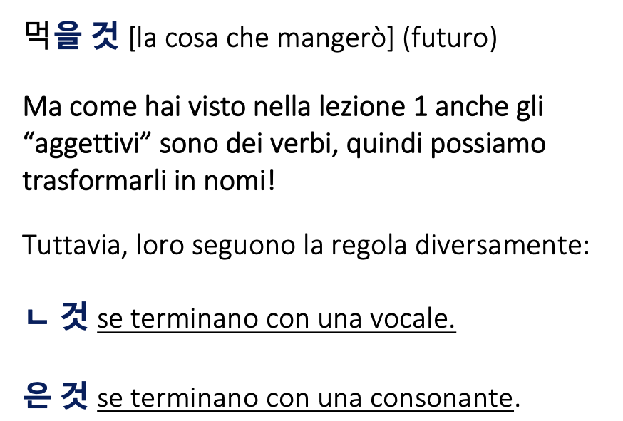
Come nasce il coreano?
목차

Slide 26
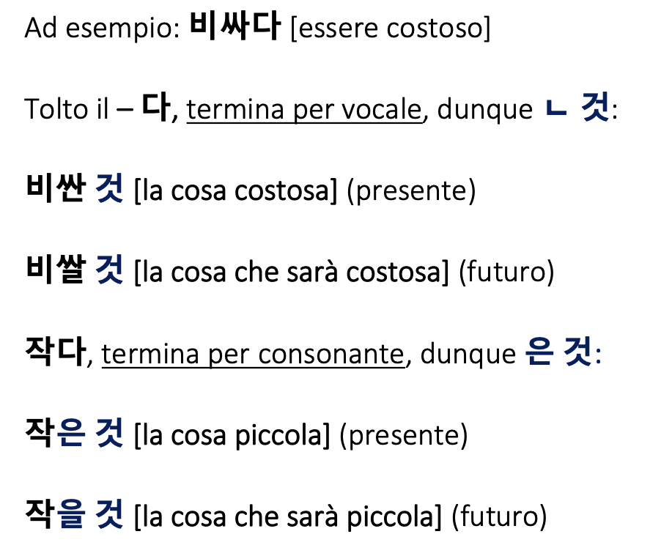
Come nasce il coreano?
목차

Slide 27
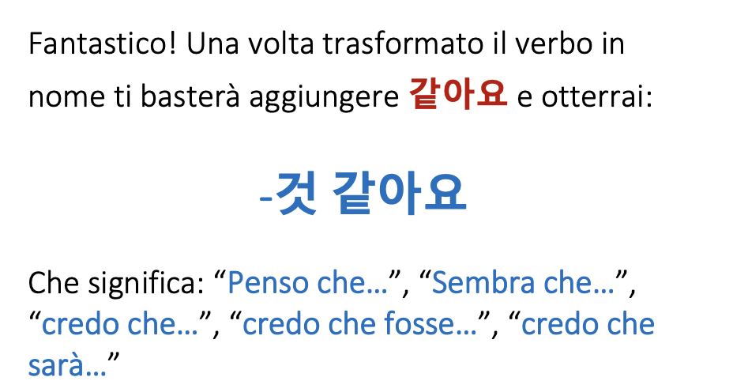


Come nasce il coreano?
목차

Slide 28
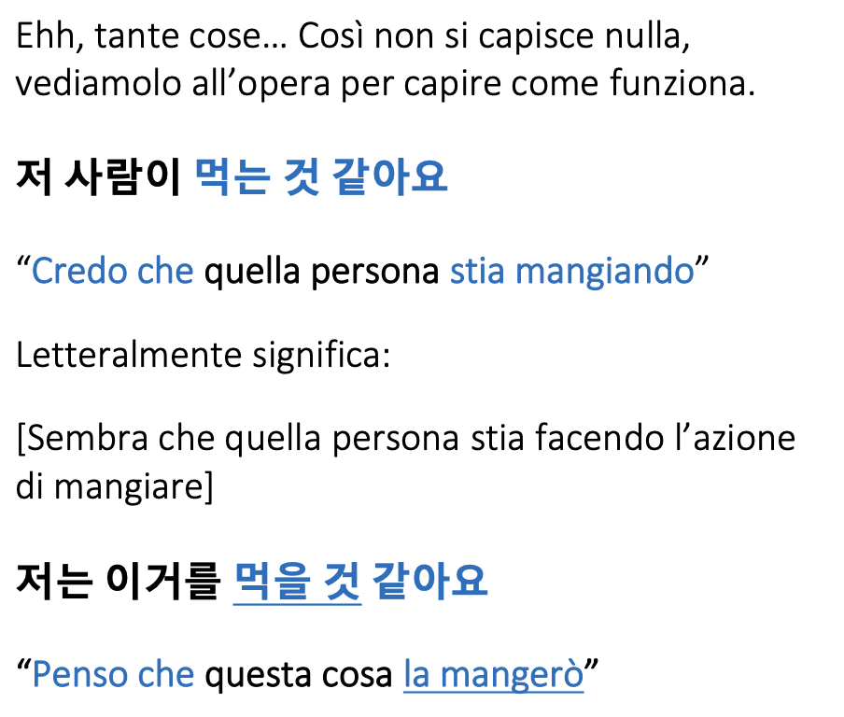



Come nasce il coreano?
목차

Slide 29
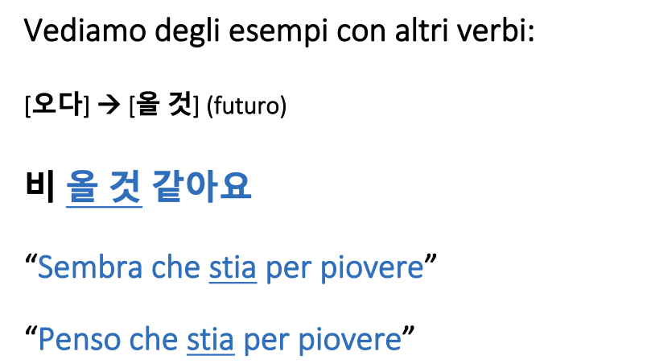
Come nasce il coreano?
목차

Slide 30
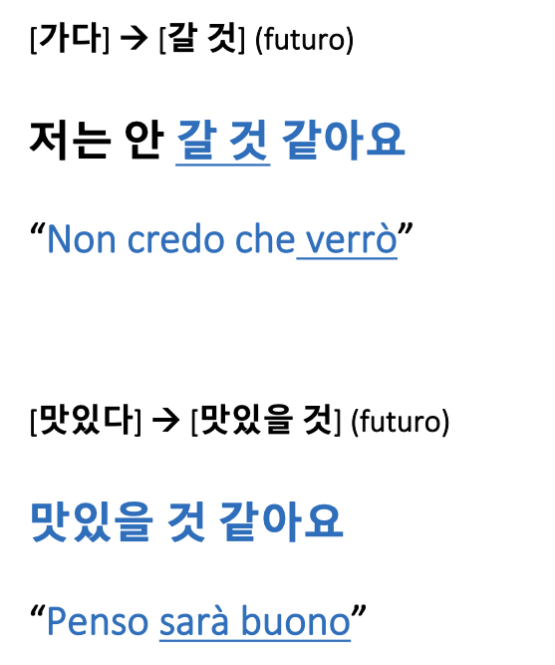
Come nasce il coreano?
목차

Slide 31
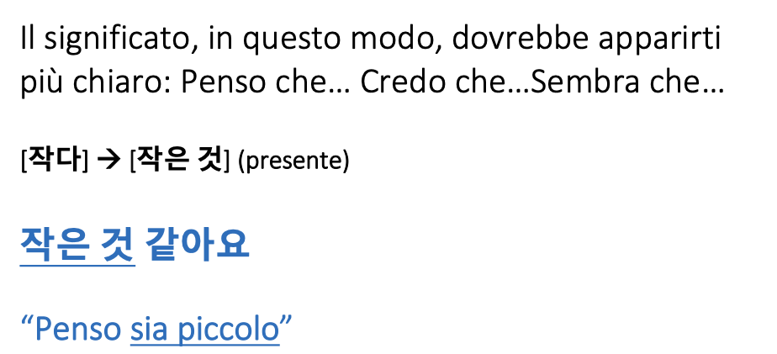
Come nasce il coreano?
목차

Slide 32
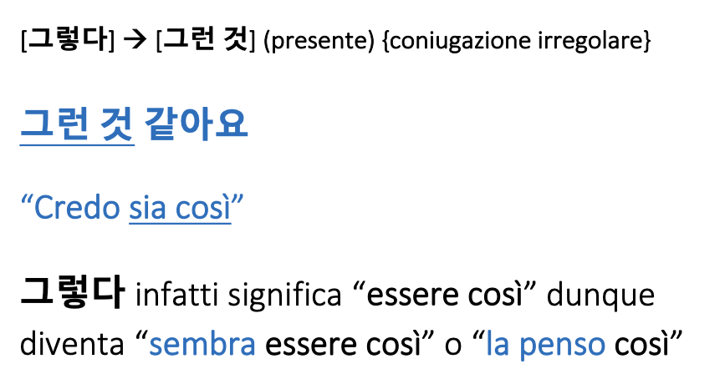
Come nasce il coreano?
목차

Slide 33
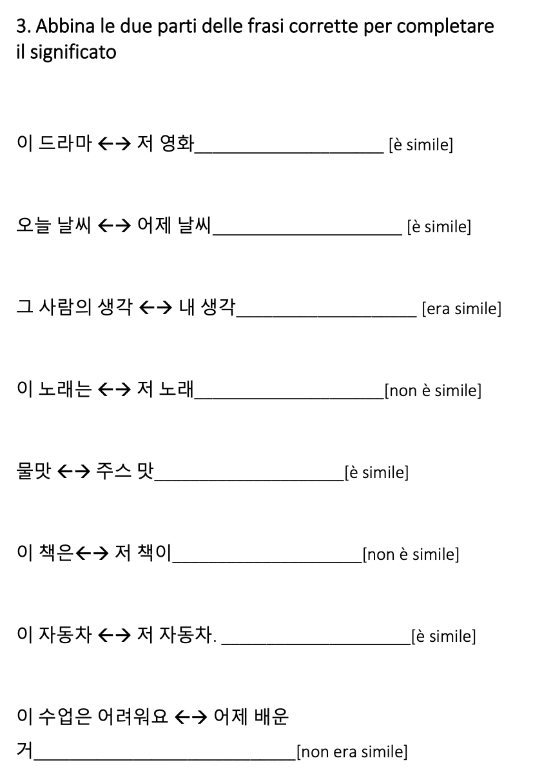
Come nasce il coreano?
목차

Slide 34
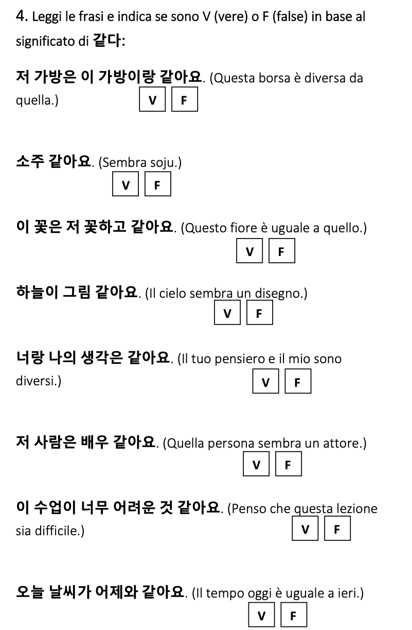



Come nasce il coreano?
목차

Slide 35
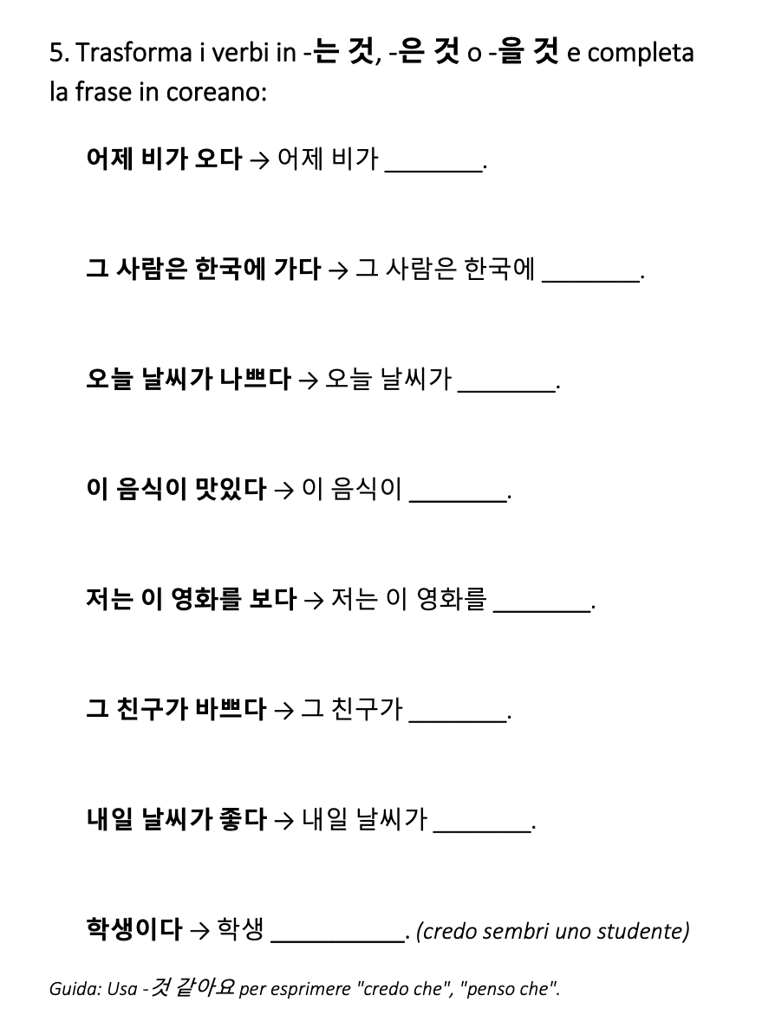




Come nasce il coreano?
목차

